Slide 1
Облыстық тәжірибелік семинар
Тарих пәнін оқытуда оқу сауаттылығын
дамыту тәсілдері
Денебаева Л.К.
Гагарин атындағы №8 ДБАГ тарих пәнінің мұғалімі,облыс тренері

Slide 2
1. Әлемнің барлық елдері білім беру нәтижелерінің қандай түрлерін белгілейді?
2. Функционалдық сауаттылық дегеніміз не?
3. Функционалдық сауаттылықтың қандай құраушы бөліктерін бөліп қарастырады? PISA зерттеуінде қандай құраушы бөліктер міндетті болып, ал қайсылары қосымша болып табылады?
4. Неліктен оқу сауаттылығы функционалдық сауаттылықтың негізгі түрі болып табылады?
5. Оқи білу дегеніміз нені білдіреді?
6. Қандай оқу әрекеттері мен оқу қабілеттері бөліп қарастырылады?
7. Мәтіндердің қандай форматтары болады?
8. Сабақта оқу үшін мәтіндерді қандай белгілері бойынша іріктеп алады?
9. Қандай тапсырмалар оқу қабілеттерін дамытуға мүмкіндік береді?

Slide 3
PISA халықаралық зерттеуі әлемнің көптеген елдерінің білім беру жүйелеріне – білім беру нәтижелерінің екі түріне – негізгі сауаттылық пен құзыреттілікке қаншалықты қол жеткізілгеніне тәуелсіз баға береді. PISA зерттеуінде функционалдық сауаттылықтың анықтамасы зерттеу өзі жауап беретін негізгі сұрақта жасырылған: «Міндетті жалпы білімді алған 15 жастағы білім алушылар өздеріне қазіргі қоғамда толыққанды қызмет етуге, яғни адамзат қызметінің, қоғамның және әлеуметтік қатынастардың сан түрлі салаларындағы міндеттердің кең ауқымын шешуге қажетті білімдер мен қабілеттерді меңгерген бе?» .Мектепте функционалдық сауаттылық бастауыш сыныптардан бастап әрбір оқу пәнінде білім алушылардың іс-әрекеттерінде көрініс табады және қалыптасады. Функционалдық сауаттылық міндетті оқудың соңында бағаланады.

Slide 4

Функционалды сауаттылықтың негізгі компоненттері
Негізгі сауаттылық – бұл пәндік білімдер, бұл ретте олардың оқу қызметі мен күнделікті қызметте қолданылуына акцент жасалады.
Оқу сауаттылық
Оқу және жазу дағдылары
Математикалық сауаттылық
Жаратылыстану-ғылыми сауаттылық
АКТ
Қаржылық сауаттылық
Азаматтық және мәдени
Soft skills
Икемді кәсіби дағдылар
Гибкие/над профессиональные навыки
Hard skills
Кәсіби дағдылар
Жесткие/узкопрофессиональные навыки

Slide 5
4Қ: болашақтың құзыреті
Құзыреттер – бұлар 4 негізгі құзыреттер: сын тұрғысынан ойлау, жасампаздық, коммуникация және коллаборация. Бұл құзыреттердің барлығы кез келген мазмұнның негізінде, мектептегі пәндік оқу аясында да, баланың мектептен тыс өмірінде туындайтын оқиғалардың негізінде де дамиды.
Сын тұрғысынан ойлау
Critical Thinking
Креативтілік
Creativity
Коммуникация Communication
Кооперация Collaboration

Slide 6
Оқығанды түсіну – жалпы оқу мен мектеп бағдарламасының кез келген пәнін оқытудағы негізгі ұстаным.
Оқу сауаттылығы термині 1991 жылы пайда болды.
Оқу сауаттылығы дағдылары:
Мәтінді түсіну
Мәтінді қолдану
Мәтіннің мазмұнын түсініп тұжырымдау
Мектептен тыс уақыттарда, әртүрлі өмірлік жағдаяттарды шешуде оқығанын қолдана білу іс-әрекеттеріндегі қызметтерін бағалау

Slide 7
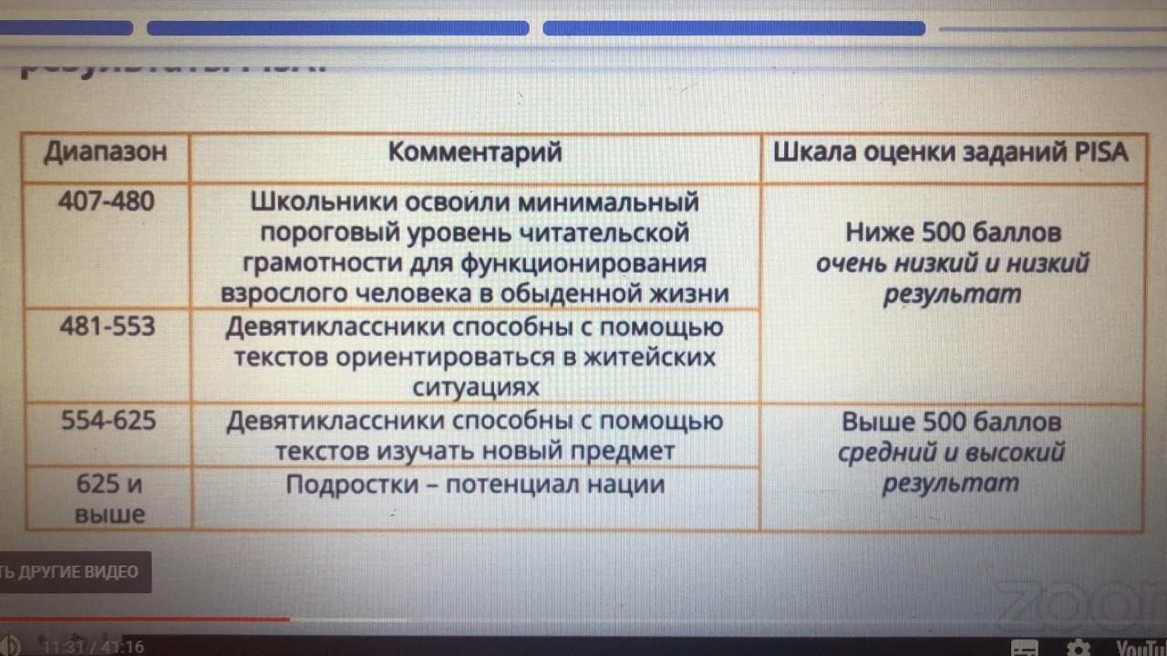
PISA нәтижелері немесе оқушылардың тапсырмаларды орындауы бізге олардың қандай дағдылары жақсы дамыған, ал қандай дағдыларын дамытуға көбірек көңіл бөлу керек деген ақпарат береді.

Slide 8
PISA нәтижелері мұғалімге оқу сауаттылығын дамыту үшін қандай тәсілдер қолдану керек деген ақпарат береді
пән | 2009 | 2012 | 2015 | 2018
математика | 405 | 432 | 460 | 423
жаратылыстану | 400 | 425 | 456 | 432
Оқу сауаттылығы | 390 | 393 | 427 | 387

Slide 9
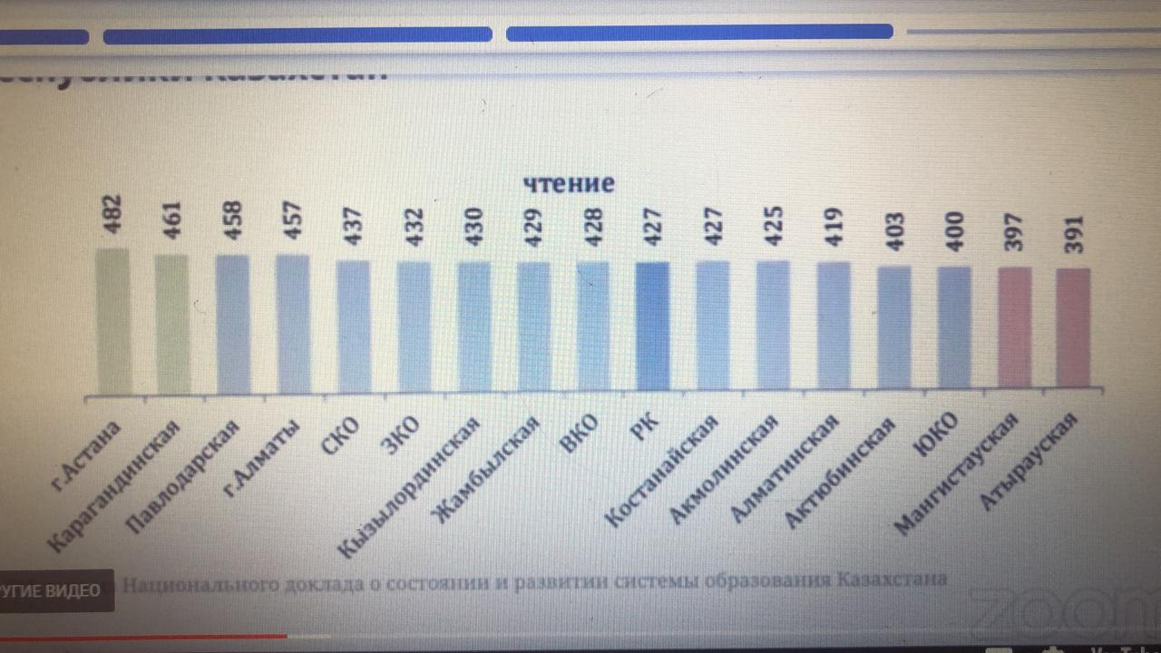
500 баллдан төмен көрсеткіш PISA зерттеуі бойынша ол төмен деңгей(оқу сауаттылығының минималды деңгейін меңгерген)

Slide 10
Сабақта оқуды не үшін қолданамыз?
Оқу сауаттылығын дамыту әр сабақта жүргізілуі керек, өйткені оқу әрекетін пайдалану:
сабақ мазмұнын түсіну негізінде жатыр;
пәндік білімді қалыптастыруды, ойлау қабілетін дамытуды, метапәндік / жалпы оқулық қабілеттерді дамытуды қамтамасыз етеді;
функционалдық сауаттылықтың барлық түрінің қалыптасуының негізі болып табылады. Өйткені бұның негізінде мәтінді түсіну жатыр

Slide 11
Бүгінде мәтін ұғымы әлдеқайда ауқымды. Мәтін физикалық немесе цифрлық нысан болуы мүмкін. Екінші жағынан сызықтық баспа мәтіннен бөлек, бұл – карталар, сызбалар, кестелер, схемалар, инфографикалар және т.б. Адам ойы мен қолынан туындаған, мағынасы бар барлық нәрсені мәтін дейміз. Қойылған сұраққа жауап беру арқылы (яғни белгілі бір мақсатпен) адам мән іздейтін және мән алатын барлық нәрсе мәтін болады

Slide 12
PISA форматындағы мәтін түрлері мен ерекшеліктері.
Тұтас
мәтін
Дискретті мәтін
Аралас
Құрамдас мәтін
Оқиға, құбылыс не зат сипатталады, мазмұндалады,түсiндiріледі немесе нұсқау беріледі
Кестелер мен сызбалар, графиктер, журналдың не кітаптың мұқабалары, карталар, диаграммалар-мен беріледі.
Сөз және сөзсіз көрсетілген парағы, толтыруға арналған түрлі кесэлементтер-ден тұрады. (веб-телер, жарнамалар, мәзірлер, ақпараттық парақшалар, журналдар)
Мағына ғана емес, формат жағынан да әрқайсысы бір-біріне тәуелсіз әртүрлі, яғни бірнеше мәтіндерден құрастырыла-ды

Slide 13
Қандай жаңа оқу әрекеттері қалыптасуы, сосын бағалануы тиіс?
- Ақпаратты сын тұрғысынан бағалау қабілеті.
Мәтінді оқи және түсіне білу ғана емес, мақсатқа жетуге керекті ақпаратты сан алуан, оқу көздерінен басқа көздерден таңдай да білу керек. Мысалы, авторлардың позицияларын анықтау, сосын негізгі тезистерді және әрбір тезисті растайтын дәлелдерді бөліп алу. –
Бірнеше өзгеше көздерден алынған ақпаратты түсіндіру және жалпылау
Мысалы, ғылыми журналдарда, блоггерлерде, форумдарда жарияланған мәтіндер; YouTube, TikTok видеолары ұсынылады. Яғни, қазіргі кездегі ең алдымен пайдаланылатын ақпарат көздері.
Интернеттегі ақпаратты пайдалану, оның ішінде, сенімді сайттарды және онлайн құжаттарды ажырата білу.
Тапсырмаға берілген материалдар топтамасында бір мәселені шешудің әртүрлі тәсілдері ұсынылған. Көзқарастардың қайсыбірін таңдау үшін, көздің дұрыстығы мен сенімділігін анықтау қажет, мәтінде не ұсынылып отырғанын – фактілер мен пікірлер ме – соны түсіну керек. Бәлкім, блогтың, сюжеттің авторы эмоцияларды басқара отырып, өз көзқарасын сіңіруді көздеген жоқ па деген мәселені де айқындау керек болады. Ақпаратты талдау арқылы бір тәсілді таңдап, өз көзқарасыңды растау үшін барынша сенімді және беделді дәлелдерді ұсыну керек.

Slide 14
Шынайы проблемалы оқиғаларға жуық тапсырмалармен жұмыс істеу.
Оқиғалардың өздері оқушылардың шынайы өмірінде кездесіп отырады. Тапсырма үшін балалардың күнделікті өмірінде үйреншікті болған ақпарат көздері мен мәтін форматтары таңдап алынады.
Сондықтан, оқу сауаттылығының қолданыстағы анықтамасының PISA нұсқасы бойынша мәтіндерді түсінумен қатар, сенімді ақпарат көздерін таңдау және алынған ақпаратты өз мақсатына жету үшін пайдалану қабілеті де атап өтіледі.

Slide 15
Оқыту әдістемесі тұрғысынан, сауатты оқырман болу үшін, әртүрлі оқу әдістемелері мен оқу тәсілдерін меңгеру қажет. Бұл жұмысты 1 сыныпта бастап, әрі қарай келесі сыныптарда күрделендіре отырып дамыту қажет.

Slide 16
Оқу сауаттылығын дамытуға арналған тәсілдерді атаныз?

Slide 17
Оқу сауаттылығын қалыптастыратын тәсілдер
1
«Бағыталған оқу» әдісі
2
«ДЖИГСО» әдісі
3
«Бағыталған оқу» әдісі
4
«INSERT» әдісі
5
«Дерекпен жұмыс» әдісі

Slide 18
Тапсырма мәтінді оқып тапсырмаларды орынданыз
https://egemen.kz/article/178090-nursultan-nazarbaev-uly-dalanynh-dgeti-qyry
Ботай мәдениеті.Не себепті ботайлықтарды жылқыны алғашқы қолға үйретушілер деп атайды?
5.4.1.1 ежелгі адамдардың кәсібін сипаттау
1 тапсырма
Ботай мәдениеті тұралы не білдіңіз?
2 тапсырма
Ботай мәдениеті тараған аумақты контур картасына белгіленіз
3 тапсырма
Ботайлықтардың жылқыны алғаш болып қолға үйреткендерін дəлелдейтін 2 дәйек келтіріңіз.

Slide 19
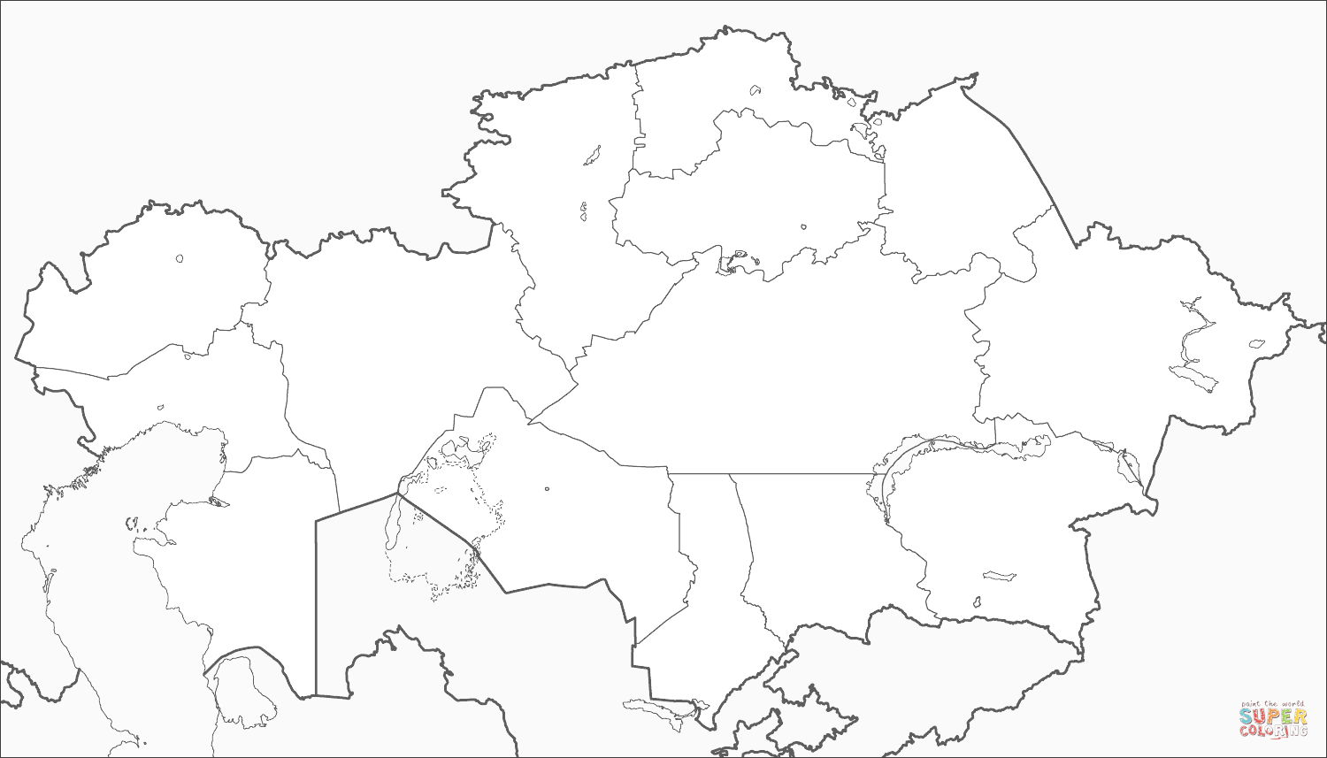
2 тапсырма
Ботай мәдениеті тараған аумақты контур картасына белгіленіз

Slide 20
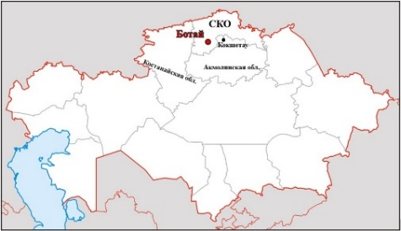
Дұрыс нұсқамен тексер

Slide 21
дескриптор

Slide 22

Қазақстандағы ұжымдастыру.Неліктен ұжымдастыру саясаты “ұлы нәубетке” әкеліп соқтырды?
8.4.1. 2күштеп ұжымдастыру саясатының ауыл шаруашылығына тигізген зардаптарын талдау тапсырма «Бесеудің хаты» құжатына аналитикалық талдау жасаныз
Хаттың қысқаша мазмұны:
БК(б)П Өлкелiк комитетiне, Голощекин жолдасқа!
…«Бүгiнгi Қазақстан – бұл 163 миллион сомның товарлы өнiмiн беретiн, 40 миллион малы бар өлке», – деп жаздыңыз Сiз, Голощекин жолдас, 1930 жылы «Октябрь революциясының жеңiстерi» деген мақалаңызда («Қазақстанның 10 жылдығы» атты жинақ). …Бiрақ қазiр, Сiздiң мәлiмдемеңiзден кейiн 2 жыл өткен кезде Қазақстанда мал шаруашылығы саласында мал басының қисапсыз кемiп кеткенi әмбеге аян: 1930 жылғы мал басының 1/8 бөлiгi (40 миллионнан 5 миллион) ғана қалды. Тек байлар мен кулактардың ғана емес, тек жекеменшiктi орташалар мен кедейлердiң ғана емес, сонымен бiрге, негiзiнен алғанда, колхоздар мен колхозшылардың (iшiнара совхоздардың да) қоғамдастырылған және қоғамдастырылмаған малы да осындай зор шығынға, сұрапыл қырғынға ұшырады…
…Мал басының қисапсыз кемiп кетуi мен көптеген қазақ аудандарын қамтып, адамдардың жаппай қырылуына әкеп соққан ашаршылық (қыстың екiншi жартысынан бастап) жөнiнде әлi күнге дейiн ауыз ашпай отыру қаншалықты дұрыс?.. Нағыз көзбояушылар, көпiрме жоспарлар жасаушылар, оның үстiне өздерiне жүктелген нақты iс басқара алмаған, көзбояушылықпен «бәрi де жақсы» деп тұжырымдап, өнеркәсiп саласындағы жетiстiктерге арқа сүйеген, сөйтiп, осынау елеулi мәселелерге жұрт­шылық назарын әлсiреткен жер органдары мен ауыл шаруашылығы кооперативтерi ода­ғының мүшелерi неге бүкiл жұртшылық алдында сабақ боларлықтай сазайын тарт­пайды?
Мүсірепов, Ғатаулин, Дәулетқалиев, Алтынбеков, Қуанышев.

Slide 23
Рефлексия
3+ -жаңадан білгенім
2+ - түсінгенім
1+ - қолданамын

Slide 24
А. Леонтьевтің пайымдауынша – “Функционалды сауатты адам – өзінің өмір бойы алған білімі, дағдысы мен шеберлігін барынша кең ауқымда өмірдің түрлі жағдайларында, қарым –қатынаста, әлеуметтік қатынаста қолдана білетін – адам”.
Мұғалім тәжірибесін жетілдіруде оқуға –оқытудан оқу үшін – оқуға көшу маңызды.

Slide 25

порталдар
Adebietportal.kz
www.wdl.org
Kazneb.kz
Cyberleninka.ru
E-history

